Slide 1
成人看護学概論Ⅰ
令和５年度 看護学科１６回生
担当：矢野

Slide 2
授業概要
成人期にある対象の特徴を理解し、成人の多様な健康状態や健康問題に対応するための看護の基本的な考え方や方法を学ぶ

Slide 3
学習目標
１、成人期にある人の対象を理解する
２、保健・医療・福祉システムの概要と連携の重要性について理解する
３、患者と看護師の人間関係の構築とそのプロセスを学ぶ
４、倫理的判断の基盤となる倫理上の基本原則・および看護師の倫理規定について理解する
５、患者・家族の意思決定を支える看護について学ぶ

Slide 4
対象の理解 ―大人になること、大人であること
教科書P４
大人とは、
子どもと対比される言葉として、成年、十分に成長した人、一人前になった人、
年齢を重ね、心身とともに成熟・成長している人という意味とともに、
社会において役割を果たし「一人前」だと認められることを含んでいる
考え方・態度に関しても、熟慮ができるようになることが期待されている

Slide 5
生涯発達の特徴
教科書P5
生涯発達とは・・・
「発達」→人が時を重ねて変化をとげながら生きていく過程
その人の命がつきるまで途絶えることはない
その人がおかれている環境や社会、文化との相互作用を通して人間として
社会化していく過程
＊人間の発達は、方向性と順序性をもった過程
発達の過程は、発達段階として理論化されている
『エリクソンの発達理論』 『ハヴィガーストの発達課題』

Slide 6
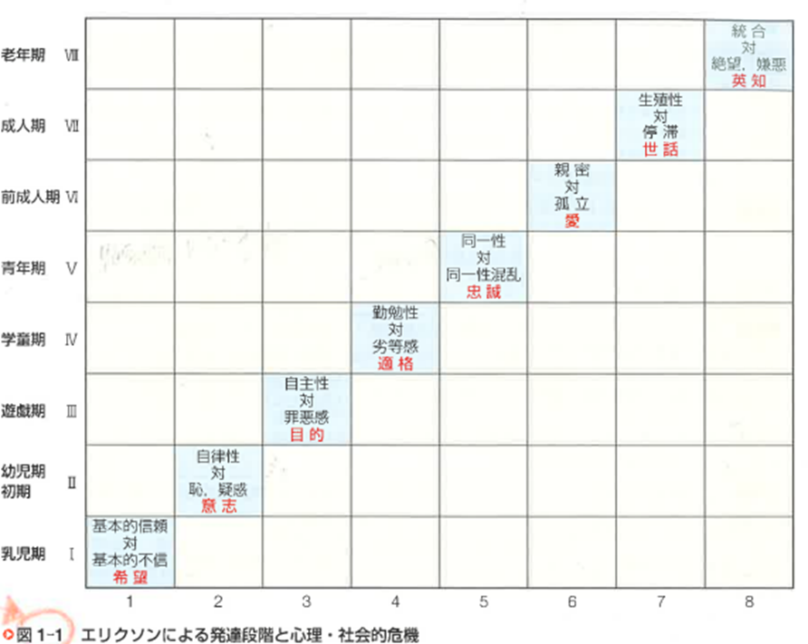
発達段階・発達課題
教科書P６
エリクソンの発達理論（教科書Ｐ７ 図１－１）
👇
人間の生涯を８つの段階に区分し、生涯の終わるときまで、順序に従って徐々に発達が進んでいくという考え方
・それぞれの段階には、
「発達課題」あるいは、
「心理社会的危機（発達危機）」があり、その発達課題を克服することで獲得できる要素がある

Slide 7
発達段階・発達課題
教科書P６
エリクソンの発達理論（教科書Ｐ７ 図１－１）
乳児期（0歳～1歳半）：発達課題＝基本的信頼感VS不信 獲得＝希望
幼児期（1歳半～3歳）：発達課題＝自律性VS恥や疑惑 獲得＝意志
遊戯期（3～6歳）：発達課題＝自主性VS罪悪感 獲得＝目的
学童期（6～13歳）：発達課題＝勤勉性と劣等感 獲得＝適格
青年（13～22歳）：発達課題＝同一性VS同一性の混乱 獲得＝忠誠
前成人期（22～40歳）：発達課題＝親密性VS孤立 獲得＝愛
成人期（40～65歳）：発達課題＝生殖VS停滞 獲得＝世話
老年期（65歳～）：発達課題＝事故統合VS絶望・嫌悪 獲得＝英知

Slide 8
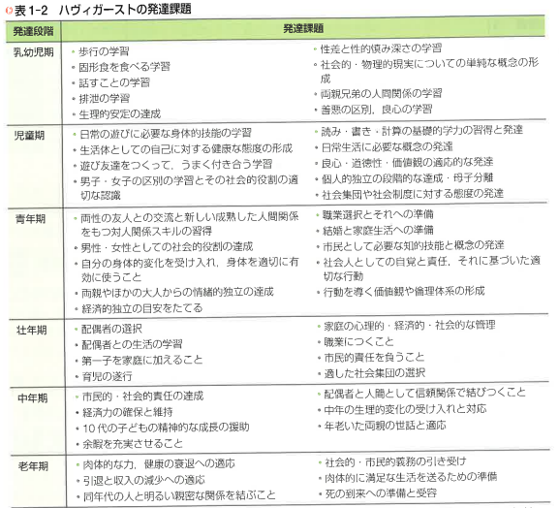
発達段階・発達課題
教科書P６
ハヴィガーストの発達課題（教科書P８ 表１－２）
👇
ライフサイクルを６つの段階に区分
各段階で達成しておくことが望ましい課題
・それぞれの時期において乗り越えなければな
らない代表的な課題（発達課題）がある
・各段階の発達課題を避けたり、クリアできな
かった時は、心身の不調が後の段階で表
れる恐れがある
・発達課題は原則として平均的な一定期間内に
学習されることが望ましい

Slide 9
各発達段階の特徴
教科書P８
青年期：こどもから大人になる移行期
⇒思春期から19歳くらいまで
壮年期・中年期：家庭および社会の担い手となる
壮年期⇒20歳代後半から40歳代
中年期⇒40歳代後半から60歳代
向老期：熟年から人生の有終へと向かう時期
⇒50歳代後半から60歳代半ばくらい

Slide 10
青年期ー大人になること
教科書P９
青年期の発達の特徴
・子どもから大人へと心身が成熟していく時期
・さまざまな責任を担う立場になるための準備段階
・性的成熟、大人としての心理的・社会的成熟に達する
・急激な心身の成熟に伴って身体的不均衡や心理・社会的不安定性が生じる
・一生のうちで最も危機はらむ

Slide 11
（青年期ー大人になること）
教科書P10～13
身体の発達
・成長のスパート
身体発育の変化 身体的機能の増強
成長（発達）の早期現象・成長（発達）加速度現象
・第二次性徴
性ホルモン（テストステロン、エストロゲン、プロゲステロン）分泌による生殖機能の完成
男女の性役割意識、男らしさ・女らしさの自覚がおこる
心理・社会的発達
・アイデンティの確立
自己意識の高まり
混乱と動揺を体験し「忠誠心」を身につけるようになる

Slide 12
（青年期ー大人になること）
教科書P14～16
青年期の健康問題
青年期は身体的には、体格体力ともに最も充実する 諸機能も最高に達する
👇
有訴率 受療率 死亡率ともに最も少ない時期
健康、体力、行動力を過信して不規則、不摂生な生活を送りやすい
👇
将来の生活習慣病の誘因を作る事にもなる
加速度的な成長やアイデンティティの確立の失敗から
👇
身体や心の不調和な状態、将来への漠然とした不安、焦燥感などが生じやすい
健全な生活をまもるための生活習慣・生活信条を形成することの重要性について認識を促していく必要がある

Slide 13
壮年期・中年期ー大人であること
教科書P17
壮年期
・20歳代後半から40歳代
・より成熟した人間性を発達させる
・働き盛りの時期 仕事の成就、社会参加、過程の形成と維持にエネルギーが注がれ、
これからの人生上の大きな課題に直面して生きていく過程がで、自己をさらに拡大、発展させていく
中年期
・40歳代後半から60歳代
・壮年期から生活機能の充実かがピークに達し、家庭においても社会においても、
実質的な働き手・担い手としてさまざまなものを生み出し、その発展と完成を目指して
努力し、また責任を取ろうとする時期
・忍び寄る心身の衰えや自己の発達の停滞と先行きへのとまどいを感じたり、退職や
子離れによりこれまでにつちかった社会的地位や役割が変化する時期

Slide 14
（壮年期・中年期ー大人であること）
教科書P19～23
身体の発達
壮年期の身体的変化
身体の発達・成長が、その完了と同時に衰退へと向かい始め、加齢による変化（老化現象）が始まる
中年期の身体的変化
外観の変化 身体機能の低下 感覚機能低下 性的機能の変化
更年期：女性（49歳～50歳がピーク） 男性（50歳～60歳）
性ホルモンの分泌減少
男性：テストステロン分泌減少 女性：エストロゲン分泌減少
更年期障害：女性（男性）ホルモンの欠如が原因で、それに伴う血管運動
神経障害を主体とする自律神経障害や、生殖能力や女性らしさ
（男らしさ）の喪失に対する心理的反応をあらわす

Slide 15
（壮年期・中年期ー大人であること）
教科書P19～23
心理・社会的発達
社会において一人前とみなされる年齢
家庭や職場、地域においてさまざまな役割を担う
まわりの人とのつながりのなかで、自己役割を見出す課題に取り組む
壮年期の健康問題
加齢に伴う生理的機能の変化+生活習慣の乱れ、社会的役割を優先した生活
👇
生活習慣病の発症・進行・慢性化（悪性新生物、心疾患、脳血管障害）
有病率、受療率の増加
家庭や仕事上のストレス
👇
過重な労働 過労死

Slide 16
向老期ー老年期への移行（熟年から人生に有終へ）
教科書P25
・50歳～60歳代半ばくらい
・人生の後半を迎える中年期から老年期の移行期間
・老いや死という事態が人間にとって避けがたいものであることを気づかされる人生の転換期
・自分自身のみならず、周りの環境が急激に変化する
・ライフサイクルでは、退職を迎える 孫の誕生 親の介護や死に直面する時期
身体的変化：性機能の衰退 身体的な衰えが著明
生活習慣病などの慢性疾患の発病t率が増加する
役割の変化：子どもの独立とともに親役割の終了 祖父母という新しい役割を担う
定年を迎え、社会的役割・地位の変化
自己像の揺らぎ：これまで抱いてきた自己像、得てきた達成感・自身が揺らぐ
自己像の揺らぎや熟年に迎える節目は、自分を見つめ、自己を再統合する機会となる

